Slide 1
H2 verde PROMESA ¿tendrá mercados?
ARG
H2
VERDE
Hoy no existe un mercado de H2 verde en el mundo
1er mercado potencial es el reemplazo del H2 gris, ¿COSTO?
Si despega, el potencial es ENORME y RÁPIDO - 2030-2050
AMMONIA VERDE: Sólo con ciertos sectores ACERO – BUQUES – INDUSTRIA - FERTILIZANTES, Bloomberg dice: 600 M TON en 2050.
Equivale a 2.700 proyectos como el de Río Negro en el mundo!
Martin Guglielmone
FRACTAL ARG
H2 – Biocaptura CO2

Slide 2
H2 verde DIFICULTADES TEC-ECON ¿Se resuelven? ¿a tiempo?
ARG
H2
VERDE
ELECTROLIZACION – tecnología no consagrada – insuficiente escala mundial (lleva 10 años)
ELECTRO INTENSIVO - EFICIENCIA ≈ 30% - Energía perdida ≈ 70% (tec actual) / AGUA INTENSIVA
H2 PURO - Difícil almacenamiento y transporte (daño materiales / volumen transporte)
AMMONIA VERDE – Volumen / material muy tóxico – transporte, manipulación – uso
Inmensas áreas con molinos/paneles: AREH ≈ x32 CABA ! (ambientalistas cuestionan)
Tecnologías para aplicaciones – también en desarrollo
Humo verde? vs Múltiples proyectos gigantes y focalizados ya desplegándose
Martin Guglielmone
FRACTAL ARG
H2 – Biocaptura CO2

Slide 3
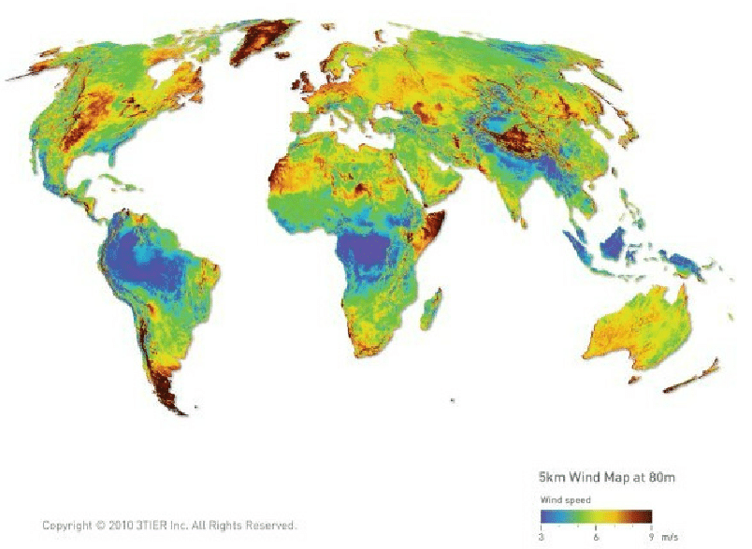
ARGENTINA - Factores muy competitivos ¿Potencial de Hub Mundial?
ARG
H2
VERDE
Martin Guglielmone
FRACTAL ARG
H2 – Biocaptura CO2

Slide 4
ARGENTINA – Factores muy competitivos -2
ARG
H2
VERDE
Vientos y radiación solar – máximos mundiales
Grandes extensions de tierra inhabitadas y de baja productividad
Acceso al agua dulce / marina
Gas Natural – H2 azul
Parque científico + ingeniería de primer nivel / Industria energética e insumos consolidada
CLAVE ECONOMICA
Argentina es competitiva exportando lo mismo que consume internamente
Consumo interno es H2 mínimo con relación a mercado mundial potencial
NO NECESITA APOYARSE EN DEMANDA INTERNA EN USD PARA DESPEGAR (si demandado por Vaca Muerta y Renovables)
Martin Guglielmone
FRACTAL ARG
H2 – Biocaptura CO2

Slide 5
ARGENTINA – DIFICULTADES Y DESAFIOS
ARG
H2
VERDE
Falta de una Estrategia Nacional clara – otros países región ya adelantados
Crear DEMANDA DOMESTICA y REGIONAL / VALOR AGREGADO local / NUEVAS ECONOMIAS REGIONALES.
PROYECTOS DE ALTISIMO RIESGO tamaño, plazo, el status de mercados y tecnologías (marcos regulatorios - Gobiernos – Instituciones pueden ayudar a mitigar)
ALTISIMA EXIGENCIA en costo para entrar (USD 1 kh H2 en 2050)
Lejanía mercados (Europa – Asia Pacífico)
Costo de capital (CAPEX muy alto, muy antes operaciones - Río Negro USD 8.000 M)
Muy largo plazo vs inestabilidad económica argentina
Enorme desafío ambiental / Nueva infraestructura para sitios alejados
Restricciones Ley de Tierras para inversores extranjeros
Martin Guglielmone
FRACTAL ARG
H2 – Biocaptura CO2

Slide 6
Conclusiones
ARG
H2
VERDE
Contexto mundial favorable: DESCARBONIZACIÓN con inercia irrefrenable (pareciera)
H2 verde GRAN CANDIDATO con GRANDES DIFICULTADES téc-econ y ambientales (y competencia de otras soluciones verdes, excepto nichos)
10 años mínimo para operar: 3 años de mediciones de vientos + 7 de inversion ENORMES
ARGENTINA con factores naturales y humanos muy competitivos
ARGENTINA con grandes dificultades a superar
RECOMENDACIONES “al viento”
ESTRATEGIA y HOJA DE RUTA NACIONAL (ley como producto)
Crear condiciones para DEMANDA y VALOR AGREGADO local
Política de DIFUSION y CONOCIMIENTO (mundo nuevo)
ROL DEL ESTADO: gran IMPULSOR, COORDINADOR y SUPERVISOR de desarrollo ARMONICO
Martin Guglielmone
FRACTAL ARG
H2 – Biocaptura CO2

